Slide 1
Управление циклами магнитного поля
Горбачев Евгений от коллектива НТОП

Slide 2
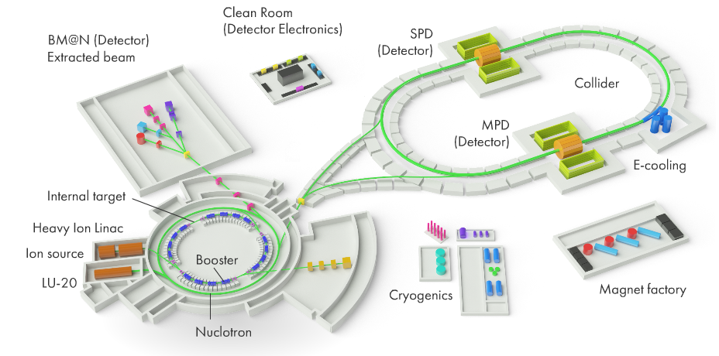
Ускорительный комплекс NICA
Бустер, Нуклотрон, кольца коллайдера NICA – синхротроны.
“циклический резонансный ускоритель протонов (ионов) с орбитой постоянного радиуса, растущим во времени поворотным (ведущим) магнитным полем и переменной частотой ускоряющего напряжения.”

Slide 3
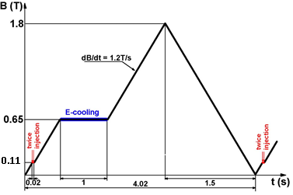
Цикл Бустера
Диаграмма рабочего цикла Бустера
− накопление 2∙10⁹ ионов ¹⁹⁷Au³¹⁺
− ускорение тяжёлых ионов до энергии, требуемой для эффективной обдирки (600 MeV/n)
− формирование требуемого фазового объёма пучка с использованием системы
электронного охлаждения
− быстрый вывод ускоренного пучка для его инжекции в Нуклотрон.

Slide 4
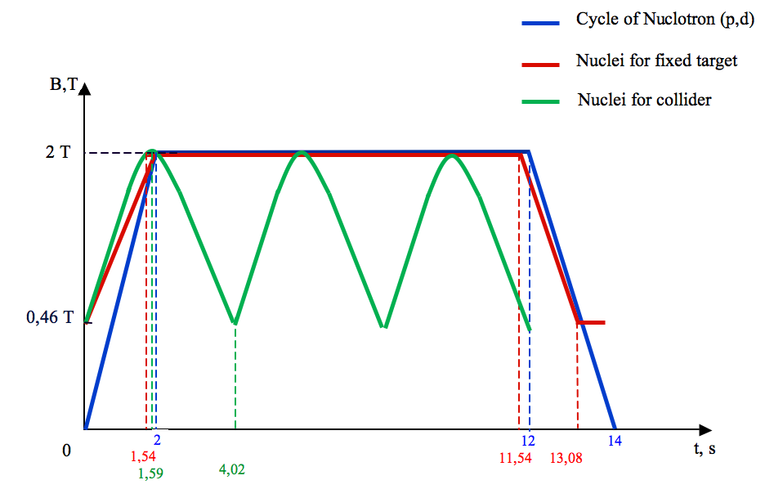
Цикл Нуклотрона
Диаграмма рабочего цикла Нуклотрона
1. Ускорение тяжёлых ионов (1÷1.5 ∙10⁹ ионов) для инжекции в Коллайдер (до 1÷4.5GeV/n).
2. Ускорение пучков поляризованных протонов (до 12GeV) и дейтронов (до 5.6 GeV/n) для инжекции в Коллайдер, интенсивность >10¹⁰ частиц
3. Ускорение протонов, дейтронов (поляризованных и неполяризованных) и тяжёлых ионов
для экспериментов на внутренней мишени или медленного вывода для экспериментов на
фиксированных мишенях.

Slide 5
Схема питания магнитных элементов Бустера
I₀
I₀-I₁
I₀-I₁+I₂
I₀
M
I₁
F
I₂
D
ИП 1
ИП 2
ИП 3
ИП1 (ПИТ11): I_{0max}=11кА
ИП2 (ПИТ06): I_{1max}=600A
ИП3 (ПИТ03): I_{2max}=300A
I₁(t)=k₁(t)∙I₀(t)
I₂(t)=k₂(t)∙I₀(t)
k1 и k2 определяют частоты бетатронных колебаний (рабочая точка ускорителя) и могут меняться на определенных участках цикла.
Схема питания Нуклотрона – аналогична.

Slide 6
Принцип управления источниками при помощи серий “+” и “-”
Источники управляются «+» и «-» сериями импульсов. Приход одного импульса серии вызывает увеличение (для «+» серии) или уменьшение («-» серия) соответствующей функции на минимально принятую величину (квант) = 0.01A. Серия характеризуется количеством импульсов и частотой их следования. Чем быстрее изменяется ток, тем больше частота следования импульсов. Максимальная частота серий: 5МГц.
Основная задача ЦЗА – выдача на источники последовательности серий, описывающих требуемую зависимость токов от времени по сигналу начала цикла (НЦ). Задаются 6 пар последовательностей серий:
I₀(t) - основной ток (ПИТ-11)
I’₀(t) - производная основного тока
k₁(t)∙I₀(t) – ток источника токоотбора (ПИТ-06)
(k₁(t)∙I₀(t))’ – производная тока источника токоотбора (ПИТ-06)
k₂(t)∙I₀(t) – ток источника токодобавки (ПИТ-03)
(k₂(t)∙I₀(t))’ – производная тока источника токодобавки (ПИТ-03)
Количество импульсов за 1 мс
При максимальной скорости нарастания тока I₀ 7000А/c,
максимальная частота серии составляет 0.7 МГц. Типичное число количества серий в цикле: >10000 на каждую последовательность.
Сумма импульсов.
Ток равен сумме импульсов * на 0.01А

Slide 7
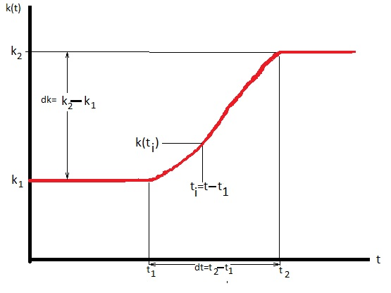
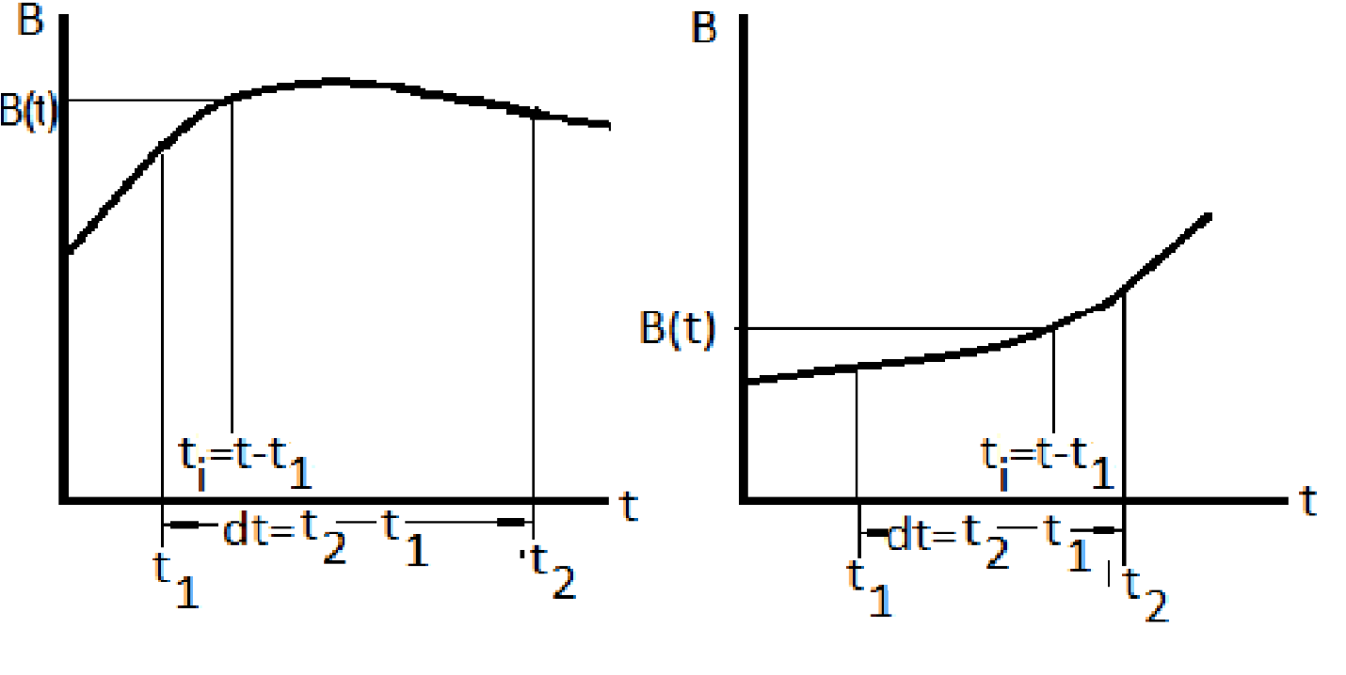
Формирование цикла, расчет нелинейных переходов
Линейные участки соединяются между собой при помощи нелинейных участков: полиномов 4 степени. На границах участков устанавливаются граничные условия: равенство функций и первых производных, равенство 0 второй производной.
Переход между линейными участками поля
(разные и одинаковые знаки производных)
Переход коэффициента k от k=k1 до k=k2
Найденный закон изменения B пересчитывается с помощью кривой насыщения в закон следования серий импульсов.

Slide 8
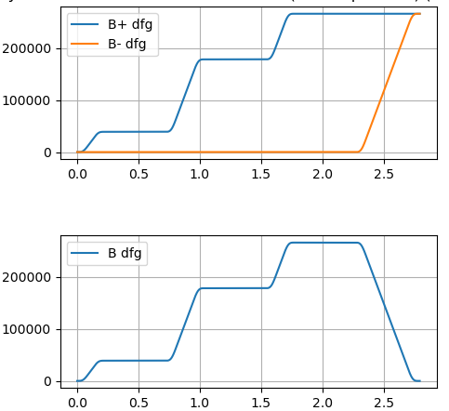
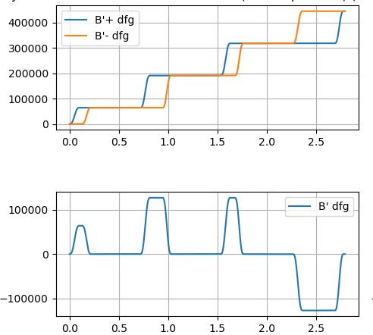
Примеры последовательности управляющих серий
Счетчики I “+” и “-”
Счетчики I’ “+” и “-”
Основной ток I_{0 –}
Производная основного тока I’₀

Slide 9
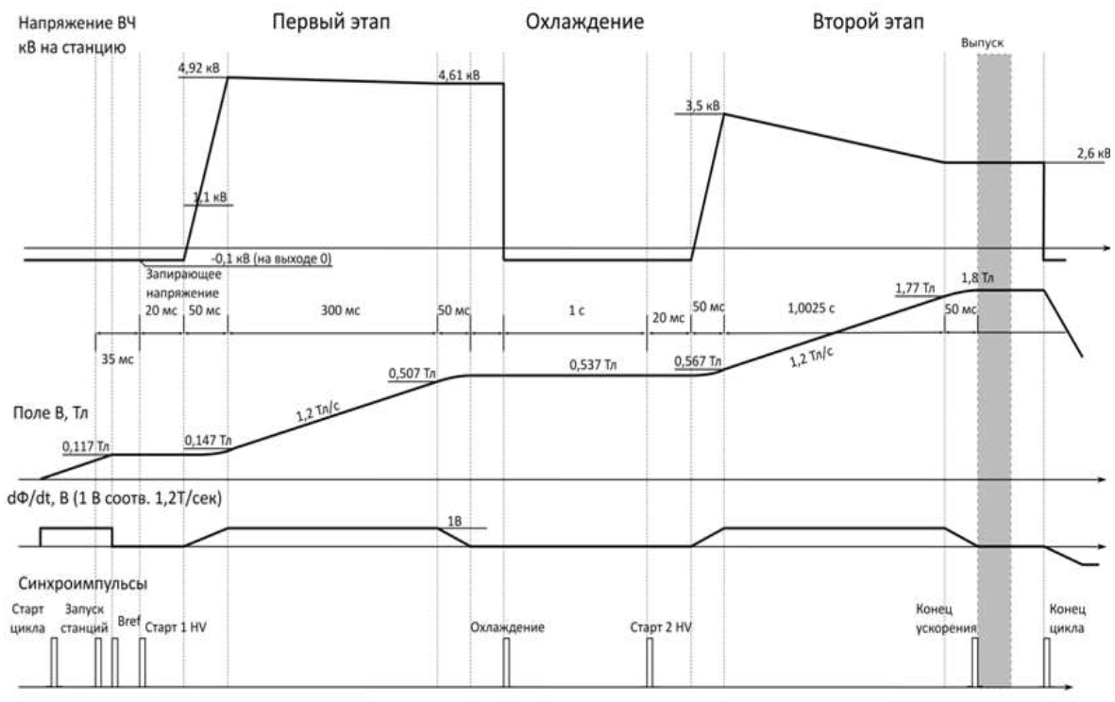
Генерация синхроимпульсов
Генерация синхроимпульсов начала цикла, инжекции в Бустер, перевода пучка в Нуклотрон.
Генерация синхросигналов для контроллера ВЧ станций

Slide 10
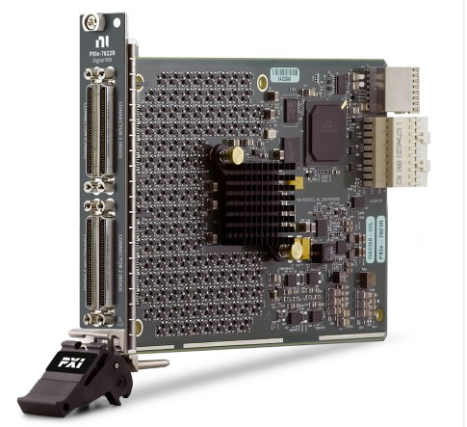
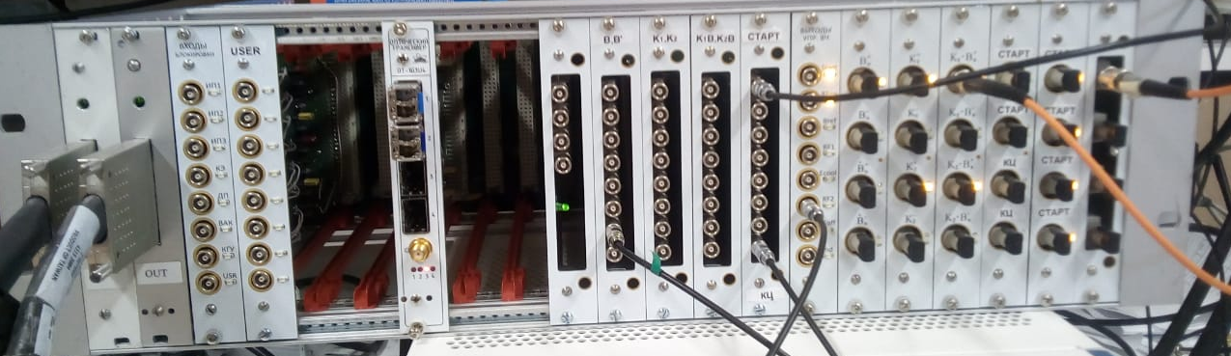
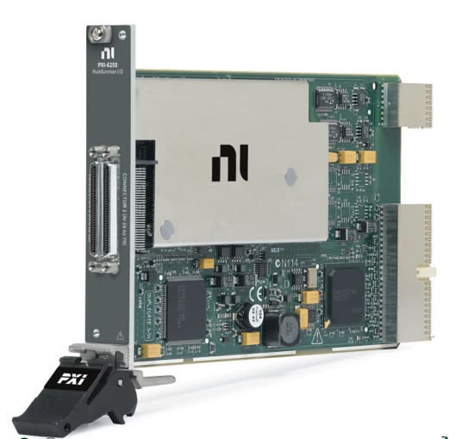
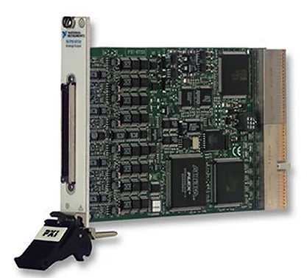
Циклозадающая аппаратура
Модуль цифровых вводов/выводов NI PXIe-7822R:
I/O: 32 x 4 LVTTL, LVCMOS 3.3V
FPGA: Kintex-7 325T (202800 FFs, 101400 LUTs, 11700kb RAM )
DRAM: 512 MB
Bus interface: x4 PXI Express
Крейт раздачи и приема сигналов:
Backplane с цифровыми линиями.
Цифровые LVTTL и оптические входы и выходы для серий и синхросигналов.
Связь с системой синхронизации Ширикова/Донца (16 сигн.).
NI PXI-6255 – измерения токов и напряжений источников через изолирующие усилители в стойке измерения токов (СИТ)
NI PXI-6733 – генерация эталонных напряжений для дополнительной системы защит:
напряжение полукольца с бампом и измерительного диполя
напряжение в правом полукольце (20 диполей)
вклад U от источников бампа
напряжение на всех квадруполях полукольца

Slide 11
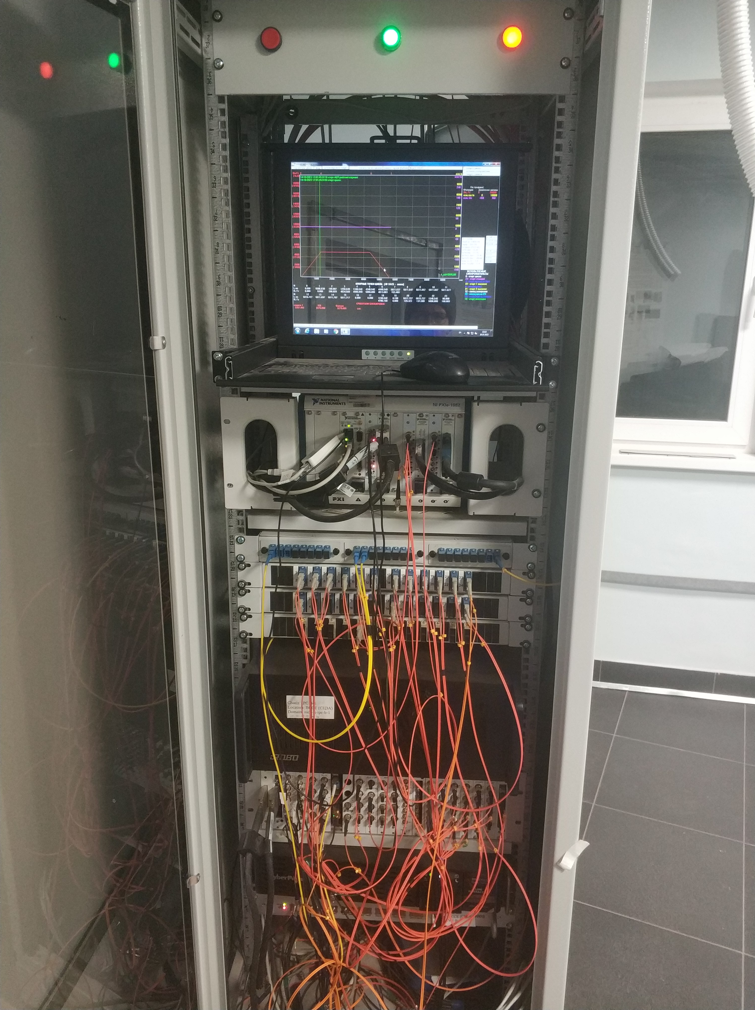
Стойка циклозадающей аппаратуры
19” монитор с клавиатурой
Крейт NI PXIe-1082 с контроллером и модулями
Патч-панели для обмена сигналами через оптические линии с концентратором, стойкой ВЧ контроллера, корпусом 1а
Промышленный компьютер и крейт с модулями ввода-вывода системы синхронизации MRF (референсная частота 10МГц, внешний старт).
Крейт раздачи и приема сигналов (серии, блокировки, синхроимпульсы)

Slide 12
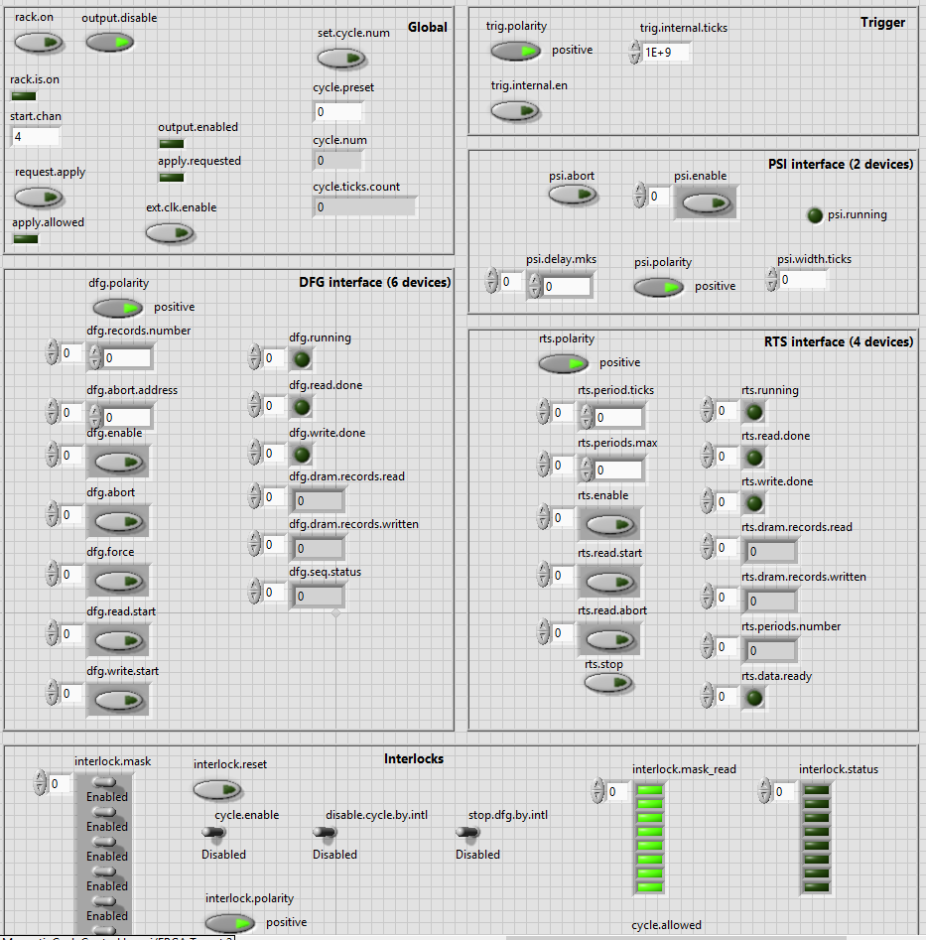
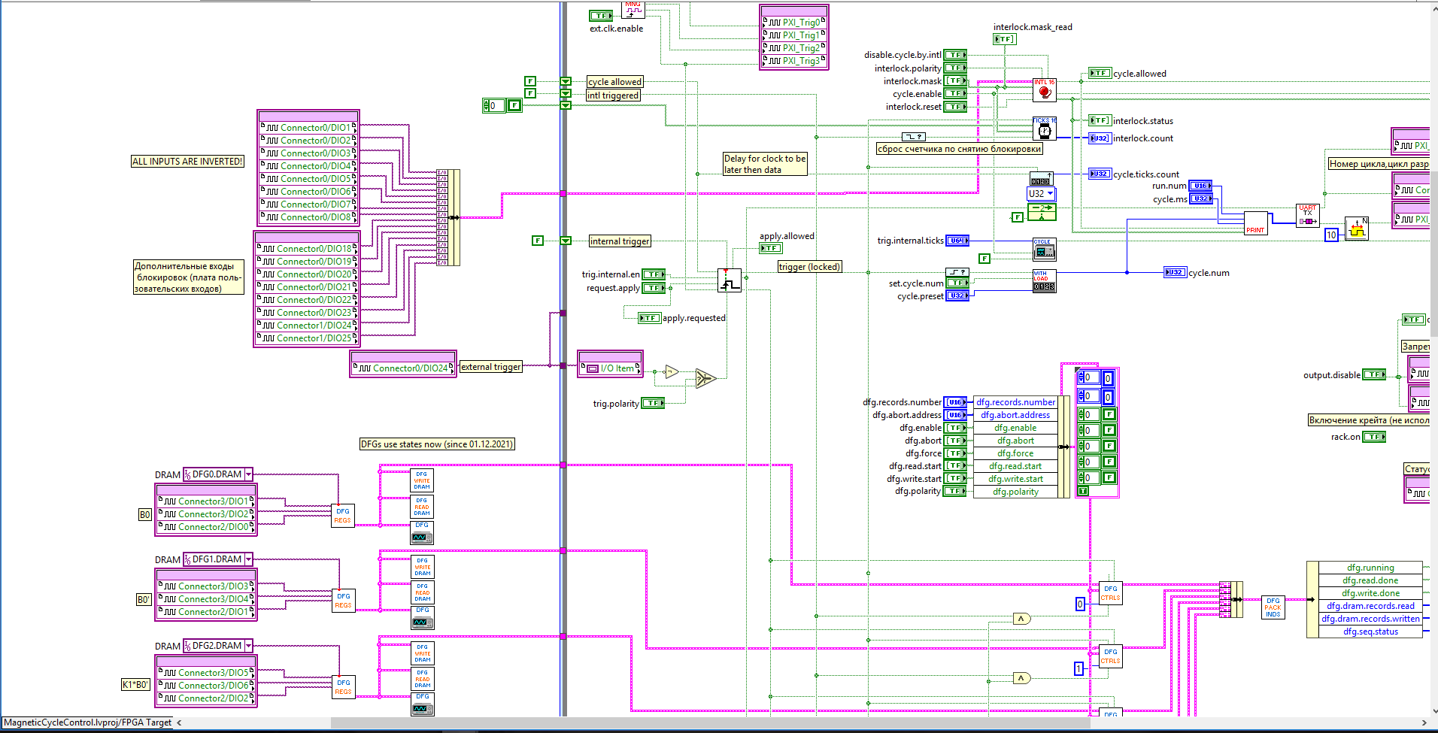
Программное обеспечение модуля ПЛИС
ПО модуля NI PXIe-7822R:
Прошивка ПЛИС (Labview FPGA). Основные функции:
Генерация цикла – внутренний/внешний старт, период, привязка к 50Гц.
Модули генерации импульсных серий – 6 шт.
Модули регистрации импульсных серий – 16 шт.
Генерация синхросигналов – 24 шт.
Чтение/запись заданных/измеренных последовательностей серий из/в DRAM.
Регистрация внешних сигналов блокировок.
2. Интерфейс к ПЛИС (С++):
TANGO интерфейс с системой управления: атрибуты для получения серий и отдачи результатов измерений.
Загрузка прошивки в ПЛИС .
Выбор режимов работы и настроек ПЛИС через свойства TANGO устройства.
Доступ к переменным, регистрам и DRAM через DMA при помощи NI FPGA C API.

Slide 13
Иерархия ПО
Расчет токов, напряжений, генерация серий, задержек синхроимпульсов.
Характерные точки цикла, период цикла
Генерация событий, привязка 50Гц
Программа задания поля
MagneticCycleServer/1
MRF Event Generator
Серии, синхроимпульсы
Измерения серий, блокировки
АЦП – измерения токов
ЦАП – уставки защит
CycleFPGAInterface/1
clock
clock
DAQmxAI/1
DAQmxAO/1
start
PXIe
start
clock
Прошивка ПЛИС
start

Slide 14
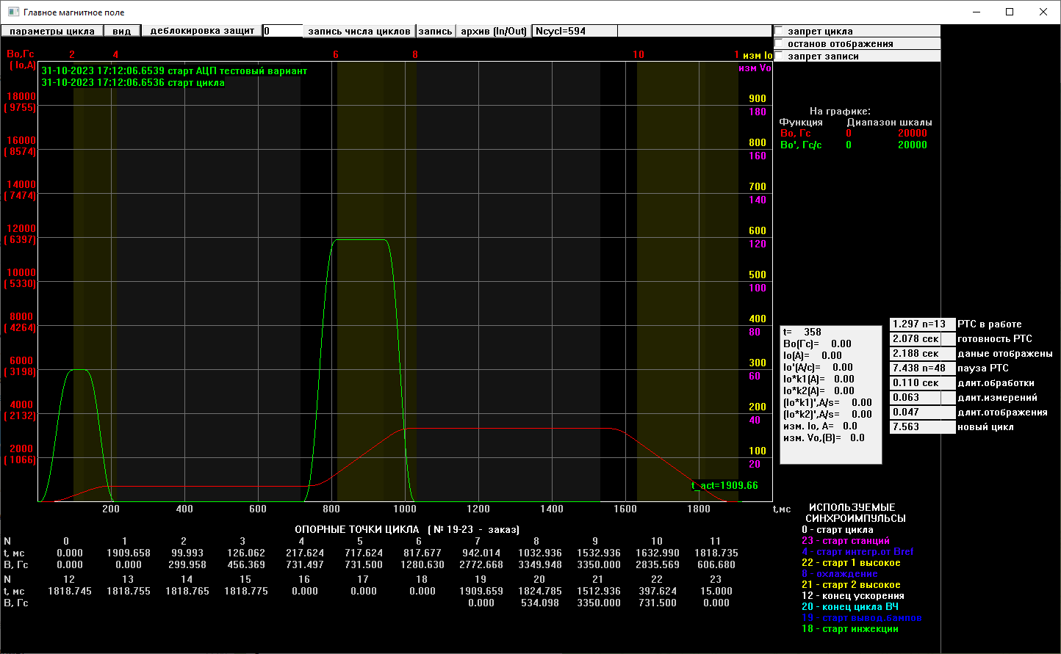

Slide 16
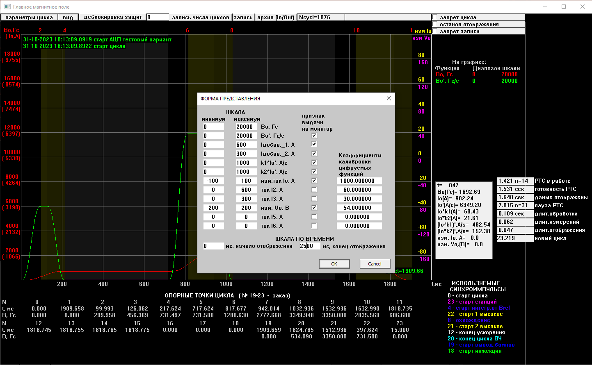

Slide 19
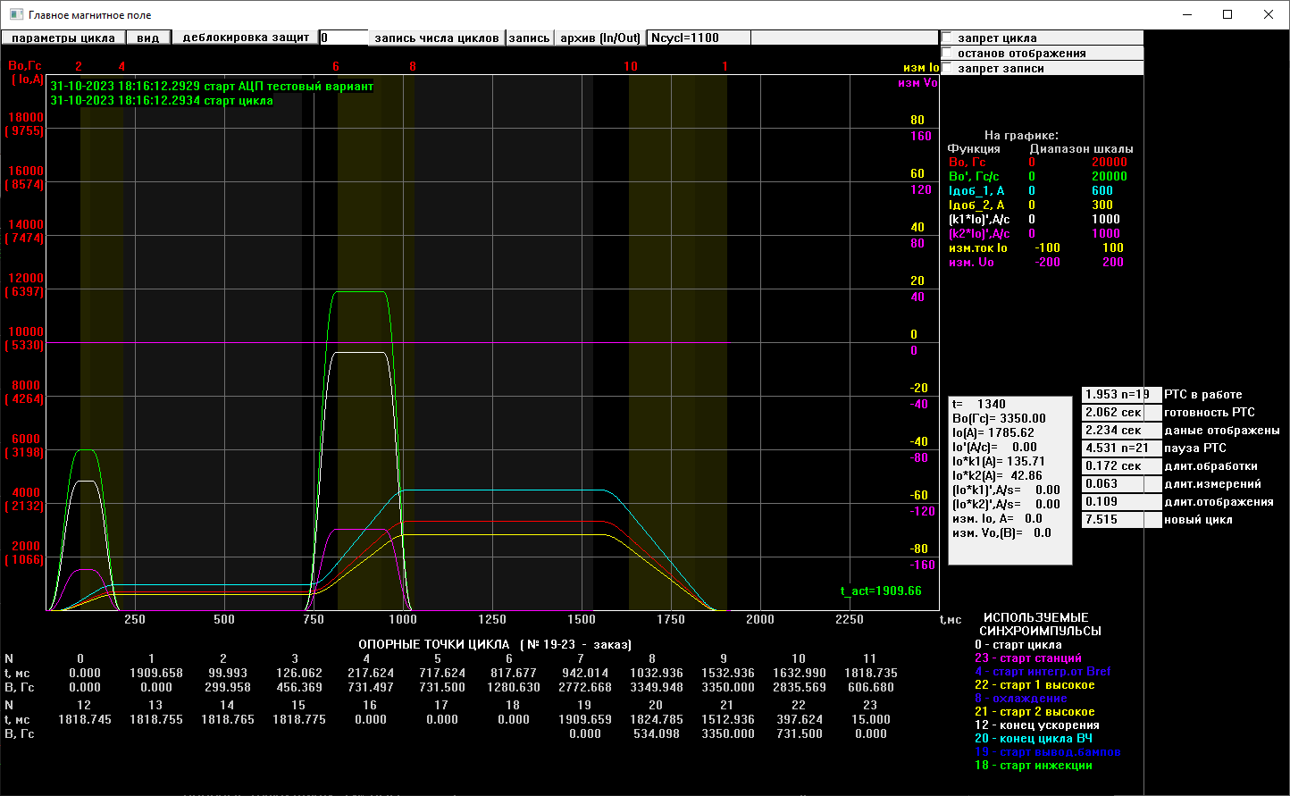

Slide 26
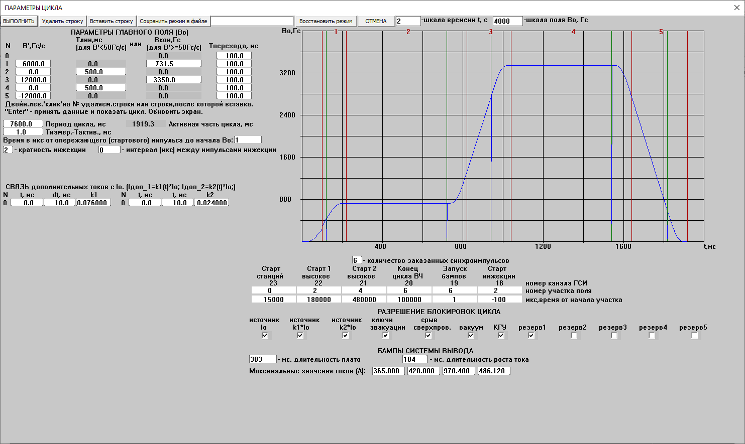

Slide 36
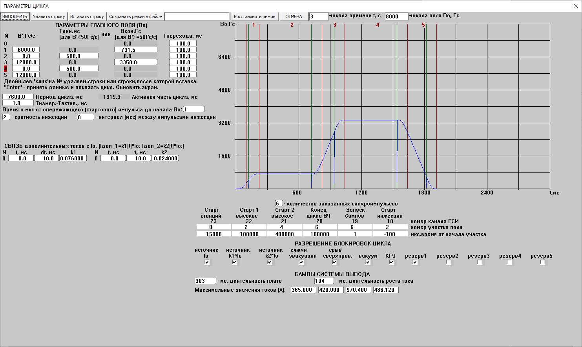

Slide 37
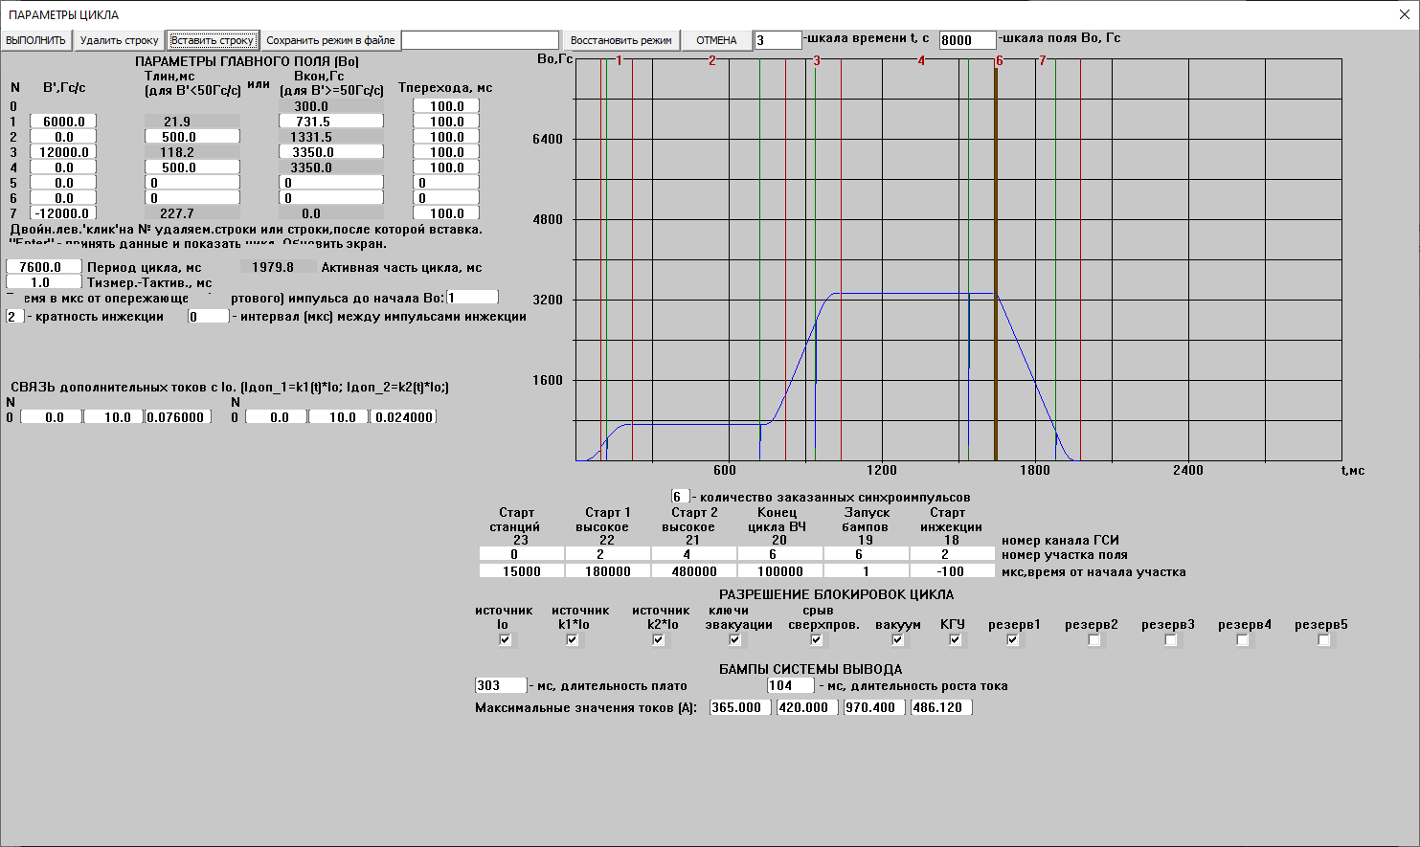

Slide 38


Slide 39
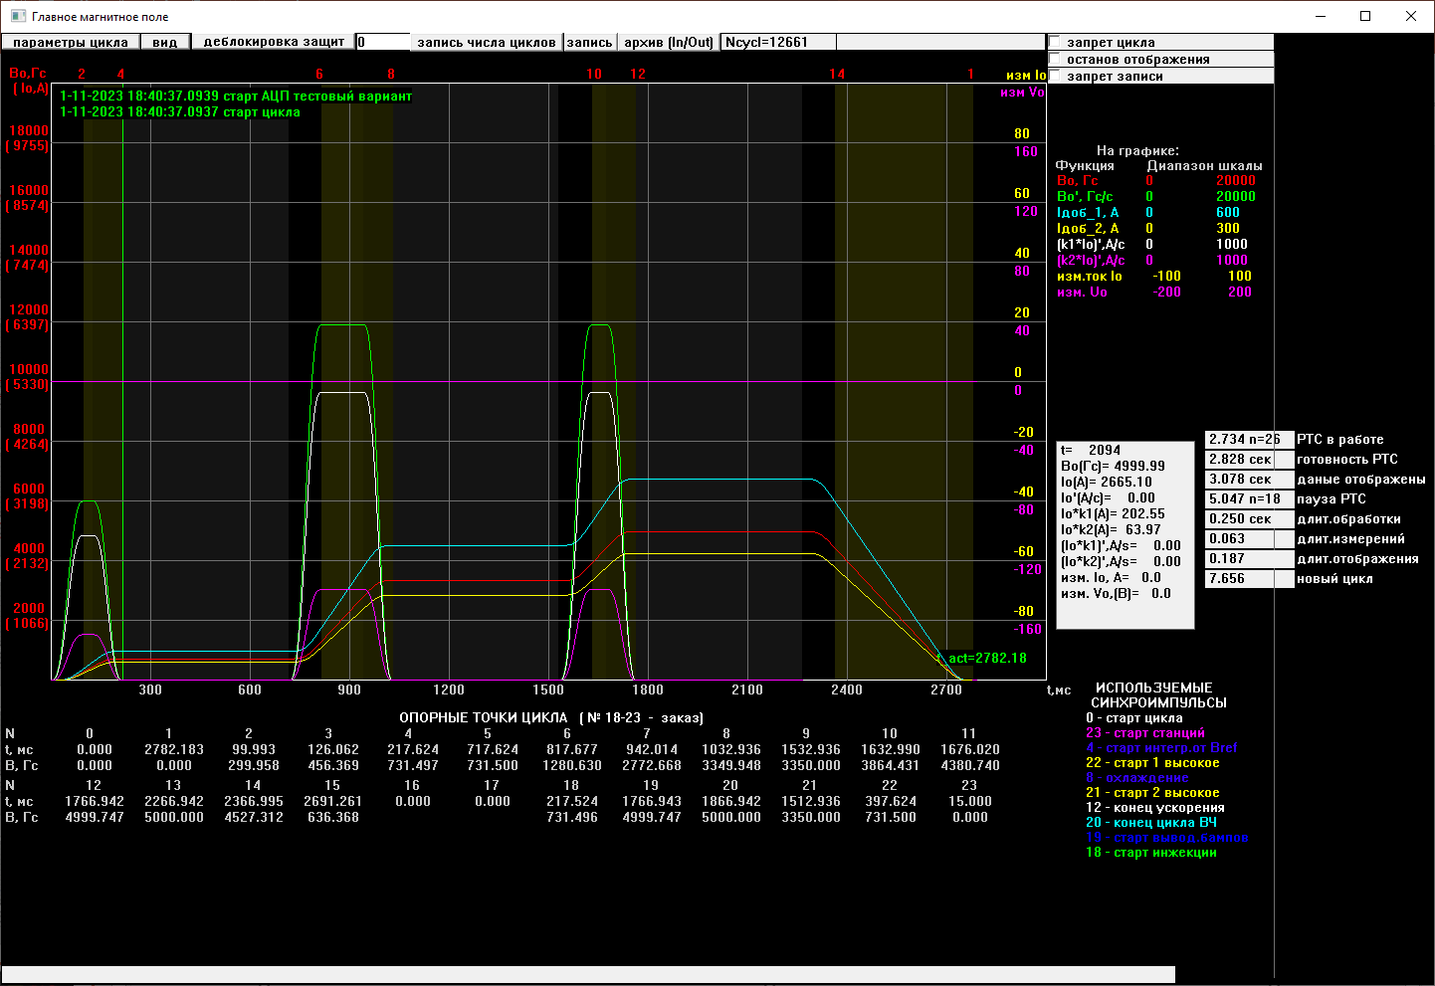

Slide 43
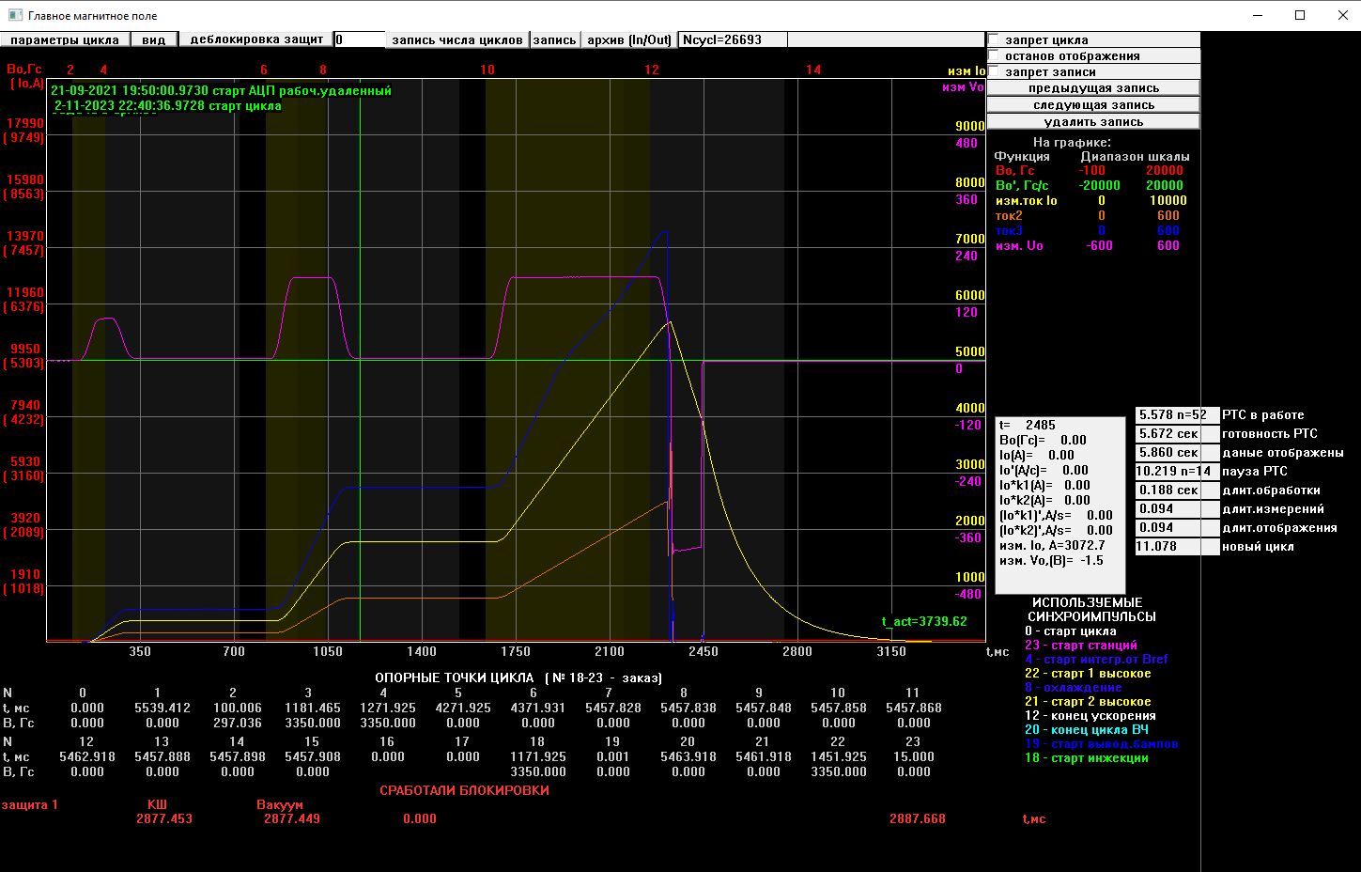

Slide 44
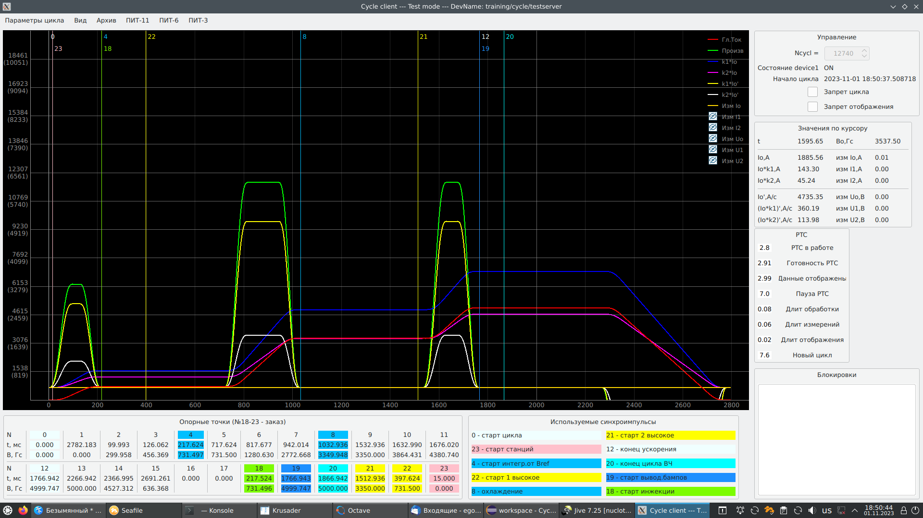
Новый клиент задания цикла

Slide 45
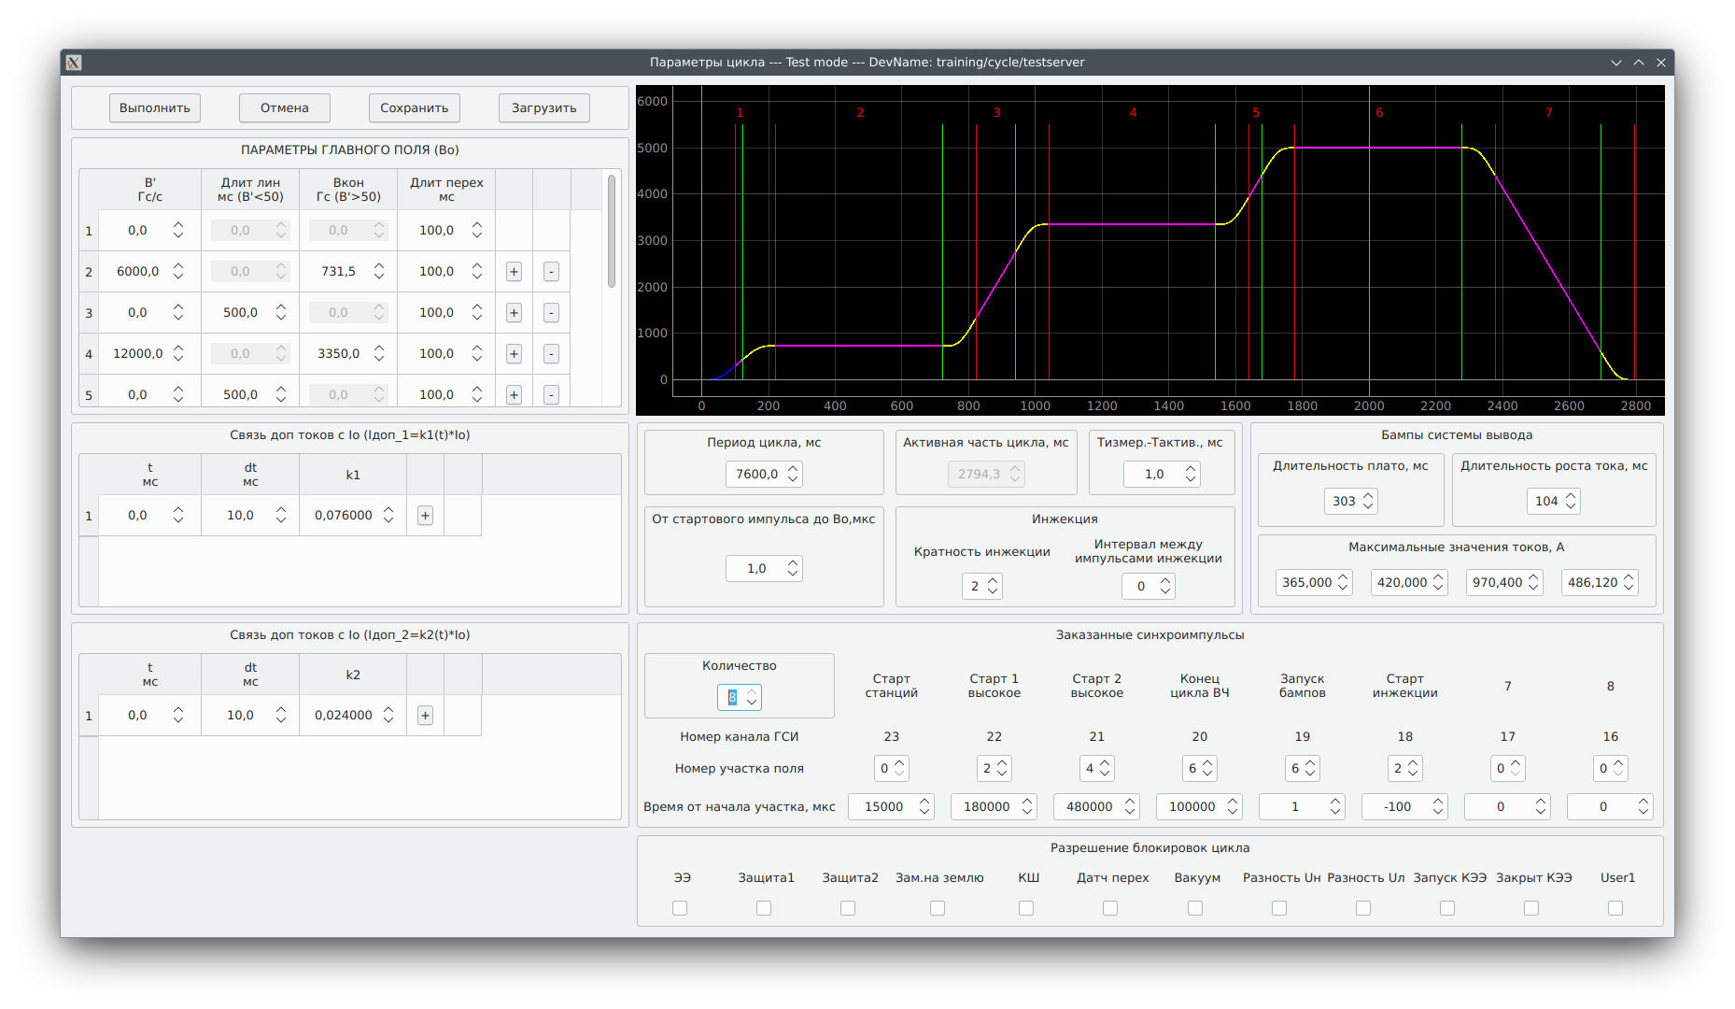
Новый клиент задания цикла

Slide 46
Новый клиент задания цикла

Slide 47
Новый клиент задания цикла

Slide 48
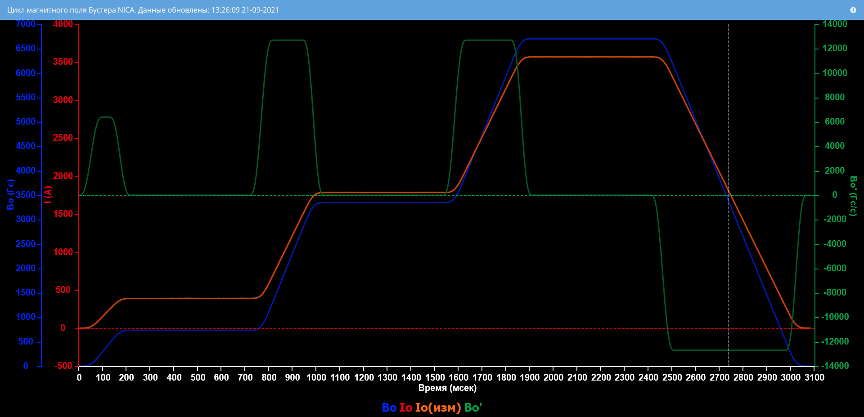
Web клиент

Slide 49
Планы
Перевод циклозадающей аппаратуры Нуклотрона в TANGO.
Переход на новые клиентские приложения.
Спасибо за внимание!

Slide 50
Содержание
Введение – ускорительный комплекс, цикл работы, циклы отдельных ускорителей
Цикл Бустера и Нуклотрона – ускорение от инжекции из ЛУ до вывода (медленного или быстрого).
Соединение магнитных элементов в 3 группы. 3 источника тока 11кА, 600А, 300А
Как выглядит цикл – линейные участки (рост поля, столы) и нелинейные участки, критерии их формирования.
Принцип управления источниками при помощи серий + и –:
  серии I0, I0’, k1*I0, k2*I0 , (k1*I0)’, (k2*I0)’
  Параметры серий: цена одного импульса, максимальная частота серии
Примеры токов I и I’ и соответствующих серий I+ и I-
Циклозадающая аппаратура – модуль NI, крейт раздачи сигналов, модули АЦП (измерения) и ЦАП (задача защиты по напряжению, бамп поля):
  Устройство модуля – ПЛИС, память DRAM, связь с контроллером
  Прошивка и программа интерфейса к регистрам ПЛИС
  Составные части прошивки: DFG, RTS, PSI, inputs, блокировки.
  Пример реализации в Labview FPGA –автомат состояний
  Принцип работы – внутренний генератор или внешний, привязка к 50 Гц, типичный цикл – проверка блокировок, генерация серий, набор РТС и измерений в user inputs
  Связь с системами синхронизации – синхронизация Ширикова и Донца, синхронизация MRF.
  Совместная работа Бустера и Нуклотрона, переход на внешние синхроимпульсы и привязка к 50Гц.
  Отличия ЦЗА Бустера и Нуклотрона.
Общий обзор софта: устройства танго, прошивка Labview FPGA, сервер, клиент.
Обзор стандартной клиентской программы:
  Задание нового цикла
  Области на графике
  Задание синхроимпульсов: инжекция (+113мс), ВЧ, бамп, вывод (+120мс)
  Синхроимпульсы ВЧ
  Нормальная работа и аварийные ситуации
  Архив: аварии и общий
Новая клиентская программа: мультиплатформенность, поддержка HiDPI, отображение со стойки измерения токов.
Первоочередные задачи: обновление ПО ЦЗА Нуклотрона для TANGO, внедрение новых клиентов.

